Slide 1
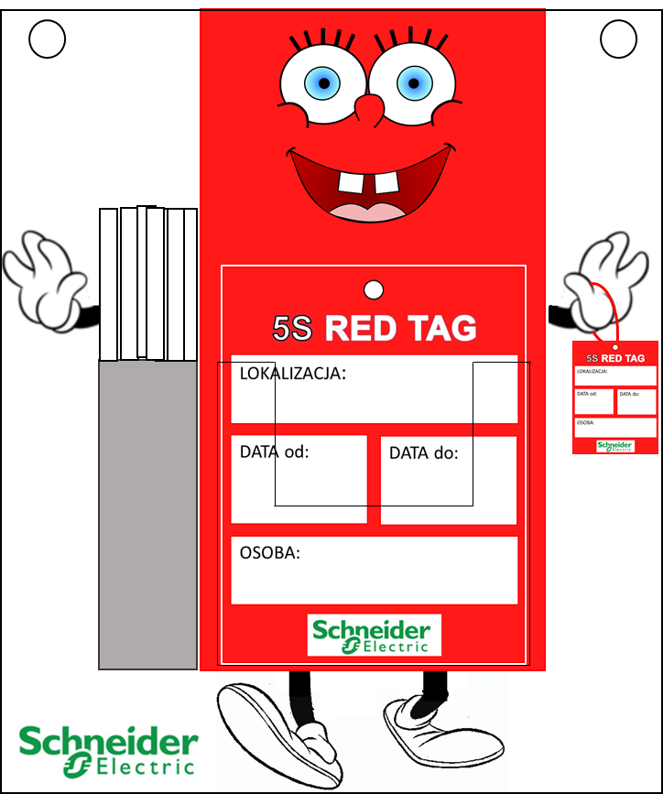
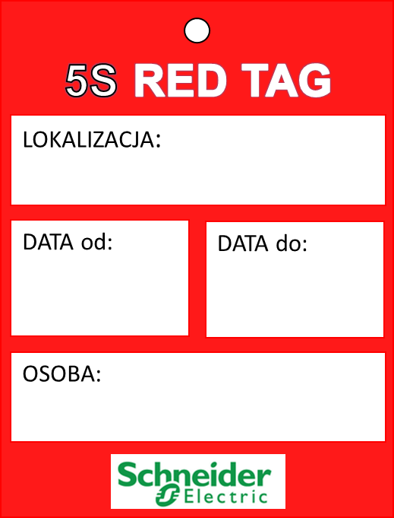

Proces „RED TAG”
1. Jeżeli masz wątpliwości co do dalszego wykorzystania jakiejś rzeczy, pobierz etykietę „RED TAG” z tablicy „RED TAG”.
2. Uzupełnij etykietę i oznacz nią daną rzecz.
Tablica „RED TAG”
Etykieta „RED TAG”
3. Za usunięcie danej rzeczy odpowiada osoba za nią odpowiedzialna – może ona zostać usunięta bezpośrednio przez pracownika lub usunięcie jej może zostać eskalowane na SIM (kategoria: RED TAG).
3. Maksymalny okres oznaczenia rzeczy etykietą RED TAG to 2 tygodnie.
Po upływie tego czasu oznaczona rzecz powinna zostać usunięta!
4. AUDYT 5S:
Osoba wykonująca audyt 5S jest zobowiązana do sprawdzenia rzeczy oznaczonej etykietą RED TAG. W przypadku gdy czas jej usunięcia upłynął, audytor powinien ją usunąć.
Osoba wykonująca miesięczny audyt 5S oznacza etykietą RED TAG niezgodności. W arkuszu 5S znajduje się nowa kategoria do uzupełnienia ilości takich niezgodności: „Eskalowane RED TAG”
Autor Izabela Kawon. Symbol zmiany A.
Data przygotowanie 01.10.2019 Nr dokumentu P027

Slide 2
Proces „RED TAG”
Lista osób uczestniczących w szkoleniu
Data
Prowadzący
Czas trwania szkolenia
Wypełnia organizator |  | Wypełnia uczestnik szkolenia
l.p. | Imię i nazwisko | Podpis | Uwagi
1
2
3
4
5
6
7
8
9
10
11
12
13
14
15
16
17
18
19
20
21
22
23
24
25

